Slide 1
科技文献与网络资源实用技巧
王保成
2011-2012

Slide 2
主要内容
6. 科技信息资源管理
  文献管理软件EndNote
  文献分析软件RefViz
科技文献与网络资源实用技巧

Slide 3
六、科技信息资源管理
6.1文献管理软件EndNote
  6.1.1软件下载地址（http://www.las.ac.cn/endnote/endnote.jsp）
    注意事项：完全解压以后可以成功安装
  6.1.2软件功能介绍
科技文献与网络资源实用技巧

Slide 4
六、科技信息资源管理
6.1.2 EndNote功能介绍
  6.1.2.1 为什么使用文献管理软件？
    多文件夹文献管理混乱
    文献重复下载
    反复投稿反复修改参考文献
科技文献与网络资源实用技巧

Slide 5
六、科技信息资源管理
6.1.2 EndNote功能介绍
  6.1.2.2 EndNote在科技文献管理中的角色
    在线搜索工具——搜索包括数据库、图书馆目录等
    文献和图片数据库——可以存储、管理和搜索
    参考文献和文稿格式制作者
科技文献与网络资源实用技巧

Slide 6
导入文献
管理文献
导出文献
厂房
手工输入
输出文献
合并文献库
PDF
原材料
文件或数据库输入
Word
产品
去重
在线检索输入
检索
图
边写边引
附件
表
Filter
Library
Style
科技文献与网络资源实用技巧

Slide 7
六、科技信息资源管理
6.1.2 EndNote功能介绍
  6.1.2.3 文献导入
    已有的零散文献的手工输入
    直接用EndNote软件通过网络数据库收集文献
    数据库文献的批量导入（Elsevier Sciencedirect，Google Scholar，ACM，EI，CSA，AIP，维普，CNKI等）
科技文献与网络资源实用技巧

Slide 8
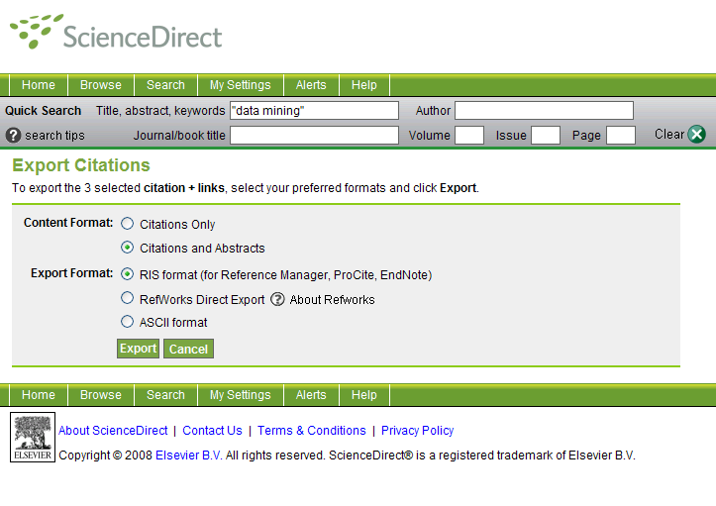
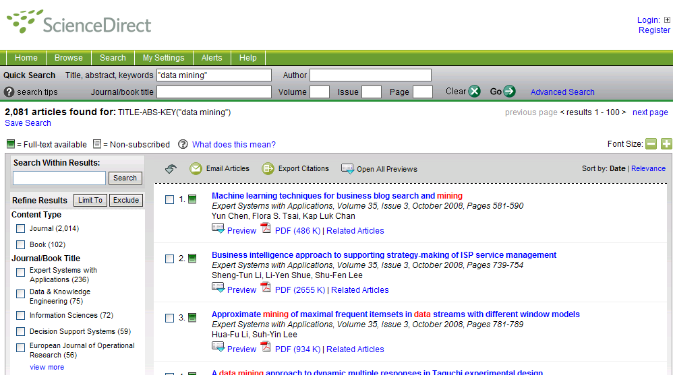
科技文献与网络资源实用技巧

Slide 9
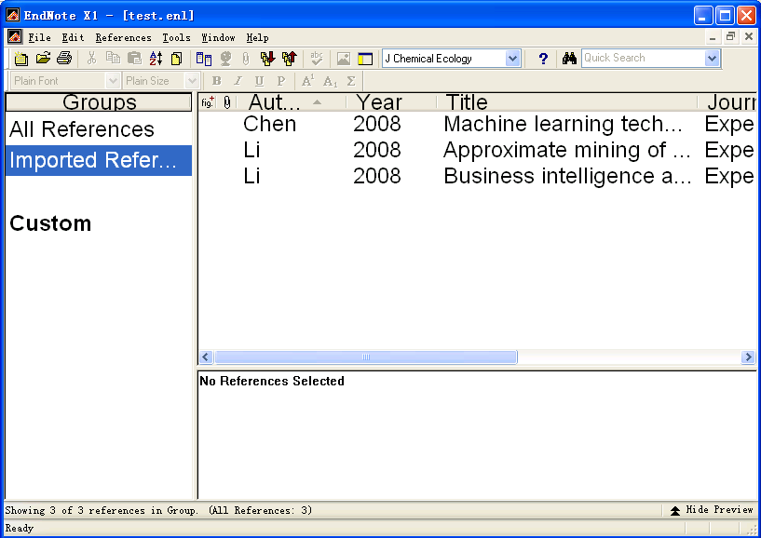
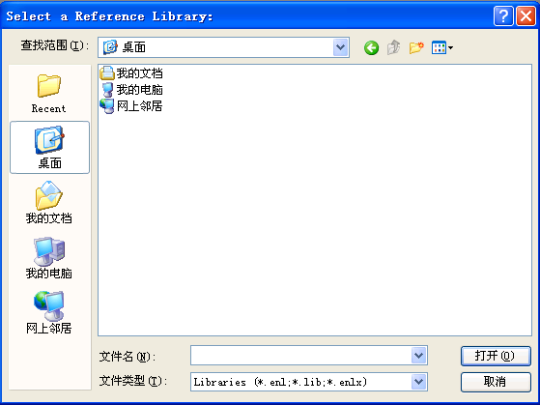
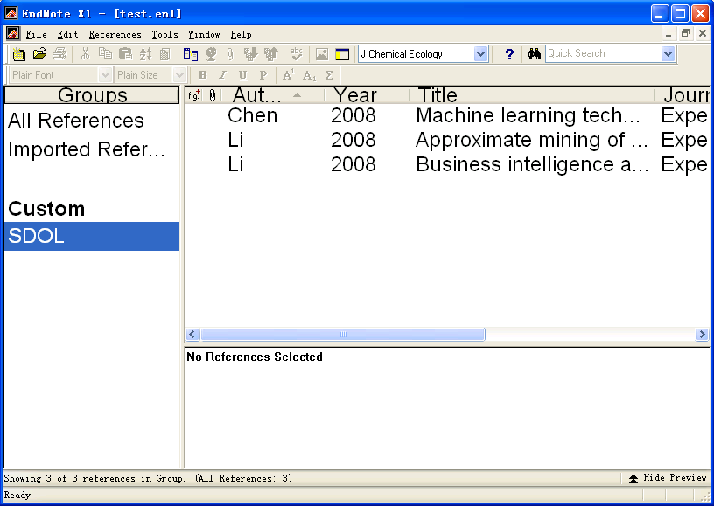
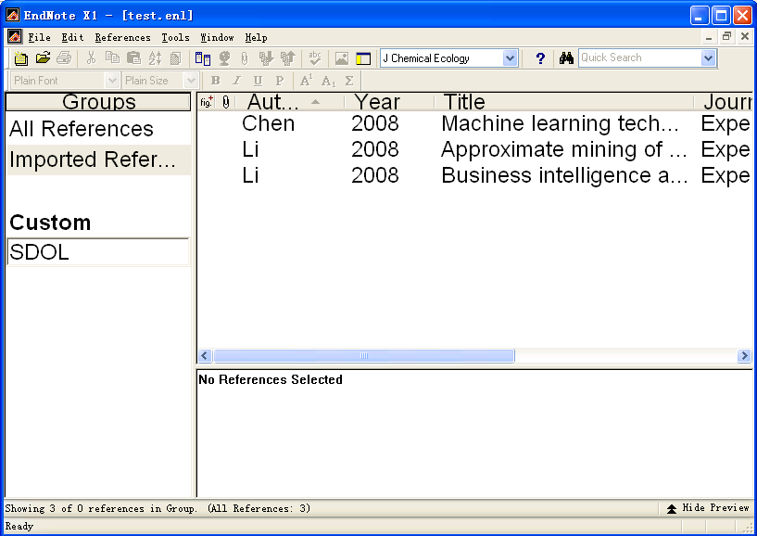

test
科技文献与网络资源实用技巧

Slide 10
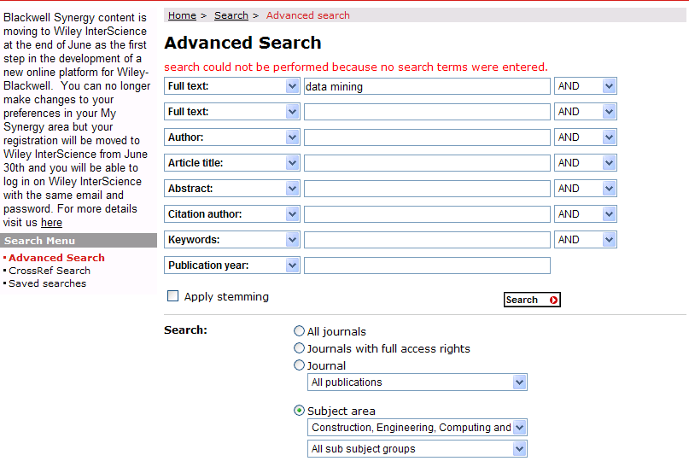
BlackWell 数据库
科技文献与网络资源实用技巧

Slide 11
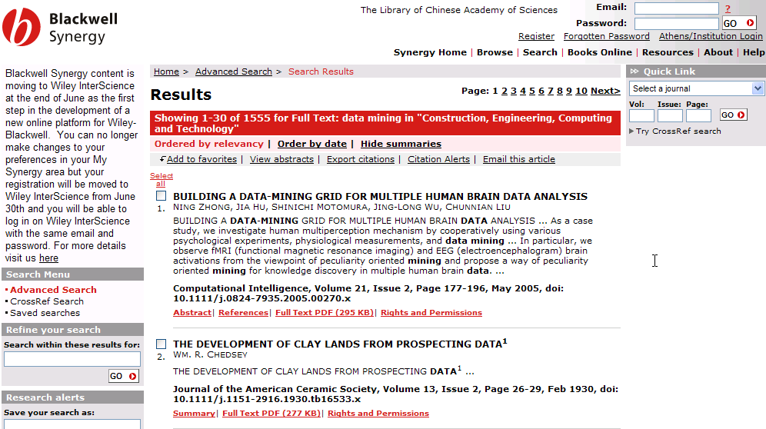
科技文献与网络资源实用技巧

Slide 12

Google Scholar
科技文献与网络资源实用技巧

Slide 13
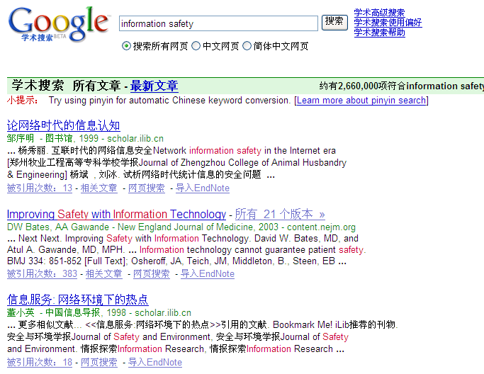
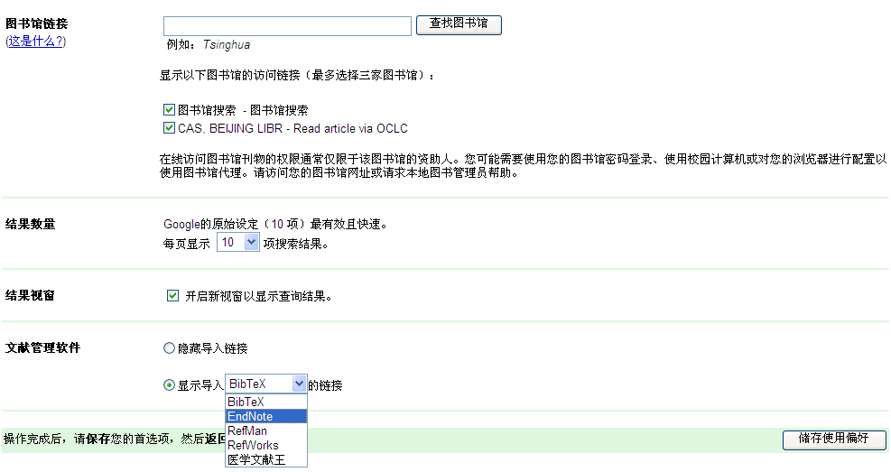
科技文献与网络资源实用技巧

Slide 14
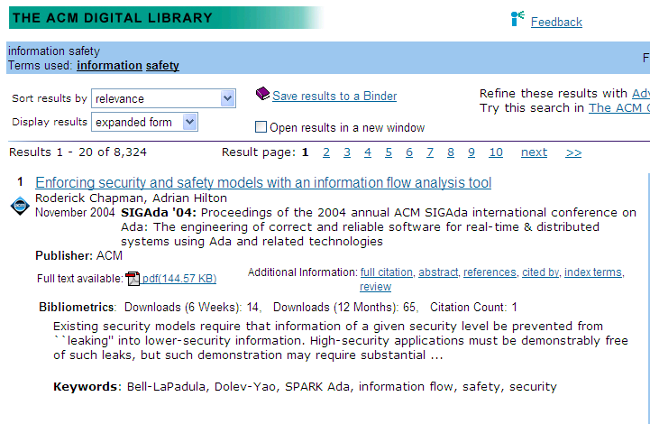
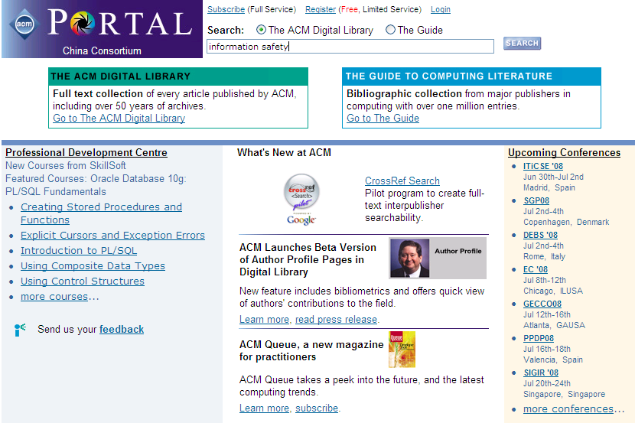
ACM 数据库
科技文献与网络资源实用技巧

Slide 15
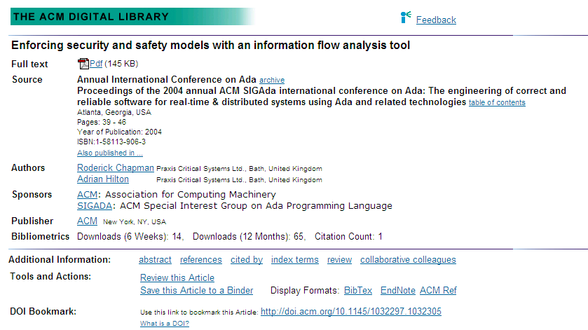
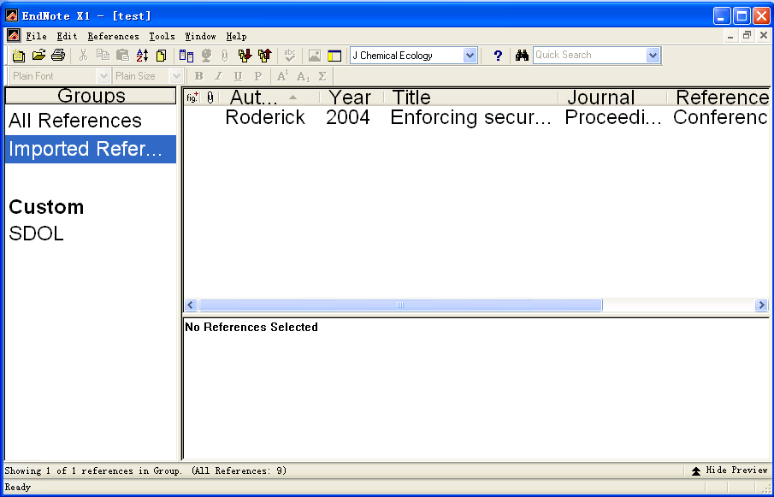
科技文献与网络资源实用技巧

Slide 16
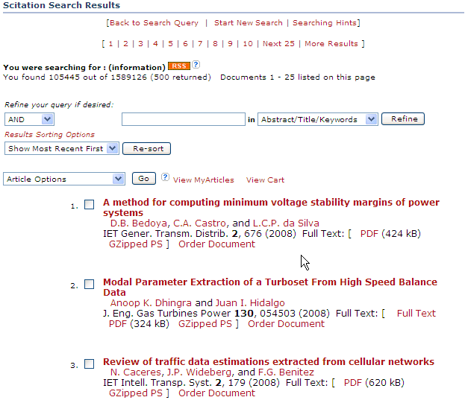
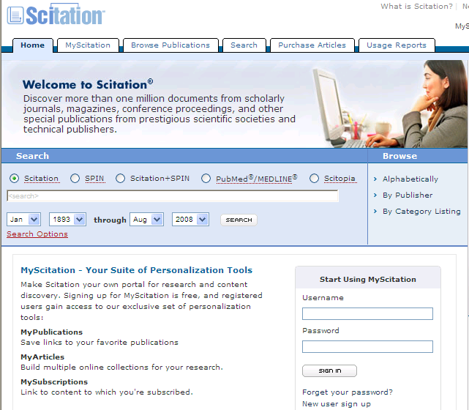
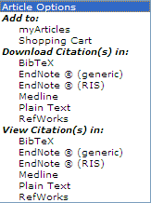
AIP 数据库
Information
科技文献与网络资源实用技巧

Slide 17
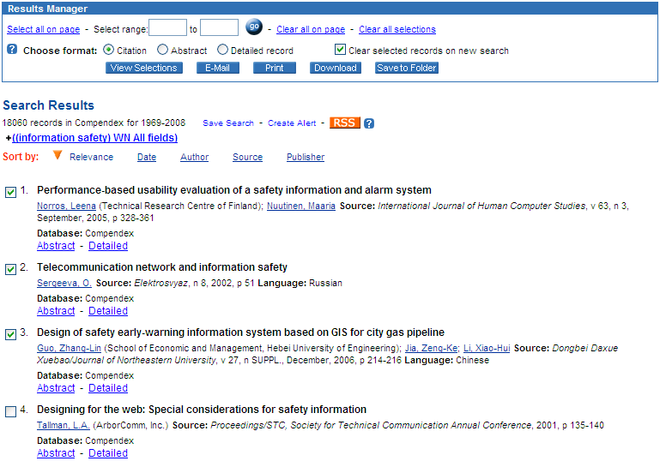
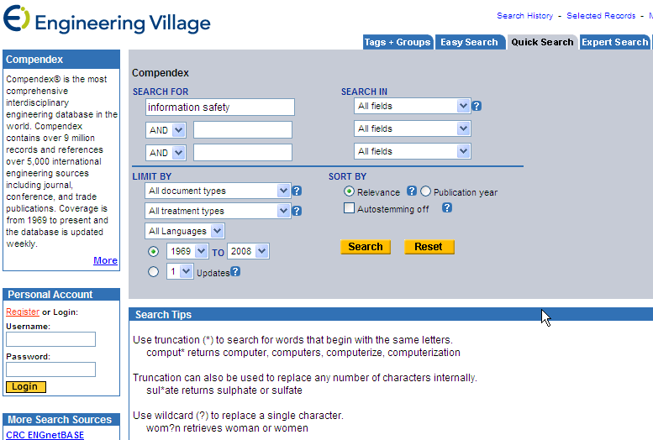
EI 数据库
科技文献与网络资源实用技巧

Slide 18
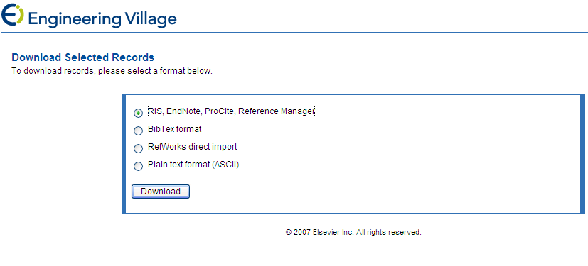
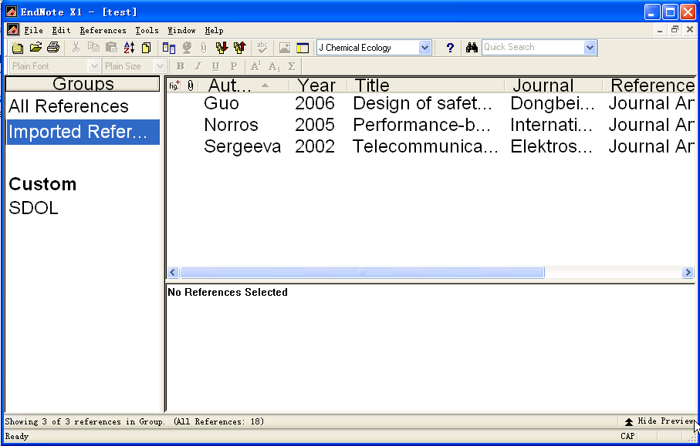
科技文献与网络资源实用技巧

Slide 19
数据库文献导入
在检索结果中找“Endnote”
或者“输出”或者“保存”等字样
EndNote Import File
RIS
其他filter
科技文献与网络资源实用技巧

Slide 20
六、科技信息资源管理
6.1.2 EndNote功能介绍
  6.1.2.4 文献管理
    全文PDF、图片、表格、ppt文件的插入
    数据库的合并、去重等
    文献数据的统计和简单分析
科技文献与网络资源实用技巧

Slide 21
六、科技信息资源管理
6.1.2 EndNote功能介绍
  6.1.2.5 文献输出
    文献的直接导出
    Endnote与Word关联，方便写作
    插入引用、编辑引用、插入标注 、修改参考文献、去格式化参考文献 、去除Endnote标记、本文档所有文献建库、插入图片
科技文献与网络资源实用技巧

Slide 22
EndNote web 版本使用
创建文件夹（文献库）
在线检索
管理文献
输出文献
边写边引
科技文献与网络资源实用技巧

Slide 23
参考资料
Endnote web的使用
EndNote® Web 常见问题解答
科技文献与网络资源实用技巧

Slide 24
六、科技信息资源管理
6.2文献分析软件RefViz
  6.2.1软件简介
    Refviz是一款文献分析可视化软件，属于Thomson scientific旗下产品
    该软件实现与Endnote软件的无缝链接
    可以实现在线检索（PubMed和WoS等）
    科研工作者应该掌握的一种工具
    通过RefViz软件寻找学科领域热点以及学科发展变化趋势
科技文献与网络资源实用技巧

Slide 25
六、科技信息资源管理
6.2文献分析软件RefViz
  6.2.2软件功能使用（实例分析）
    关于数据挖掘方面的研究目前集中在那些方向
    这些研究方向之间的关系是什么？
    关于数据挖掘方面的研究在不同的阶段科学家关注的问题发生了什么样的变化？
科技文献与网络资源实用技巧

Slide 26
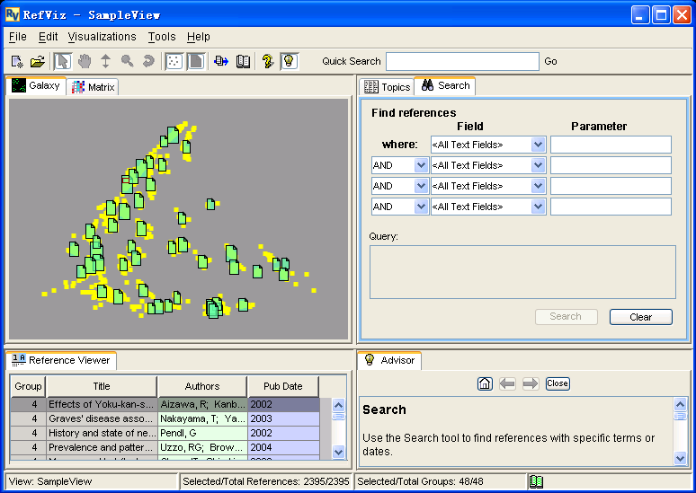
数据导入的两种来源：1 在线检索 2 EndNote直接连接 3 RIS文件格式导入
科技文献与网络资源实用技巧

Slide 27
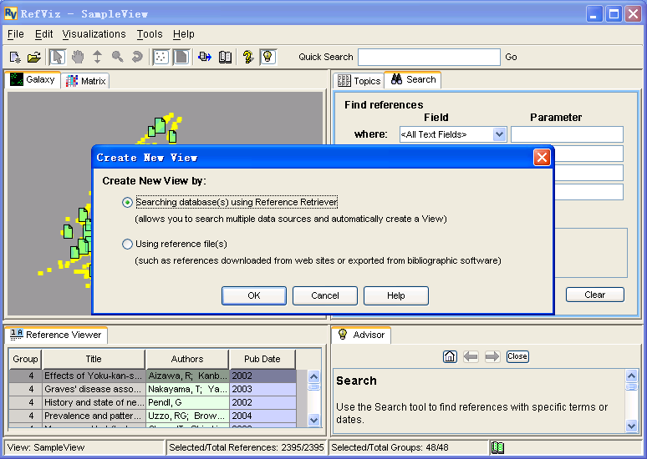
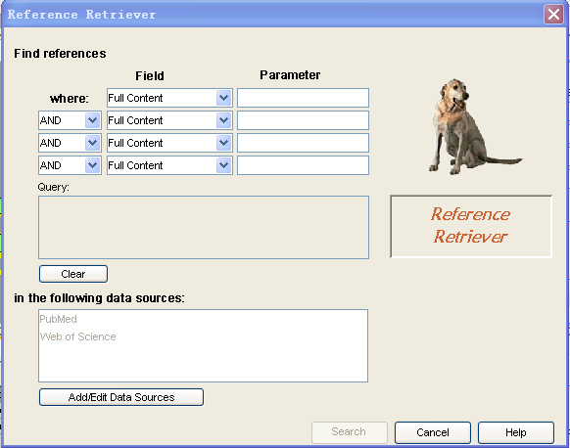
Data mining
科技文献与网络资源实用技巧

Slide 28
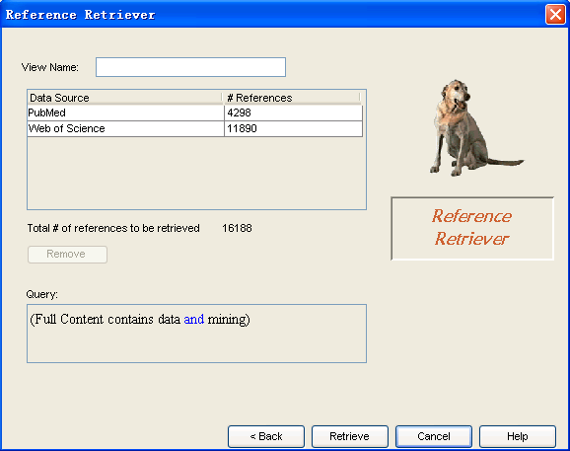
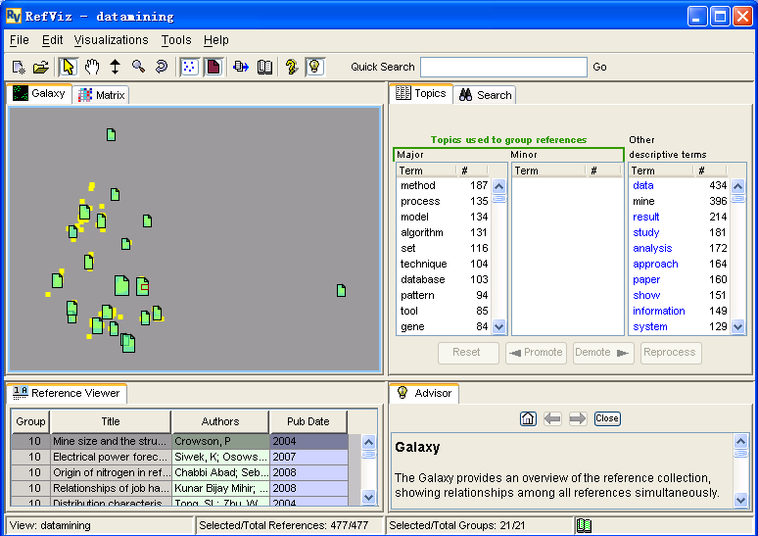
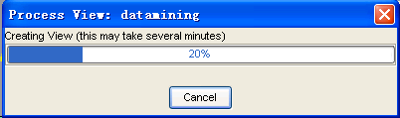
Datamining
主要主题词、次要主题词和描述类词语
分组视图
分组的情况
科技文献与网络资源实用技巧
数据的情况

Slide 29
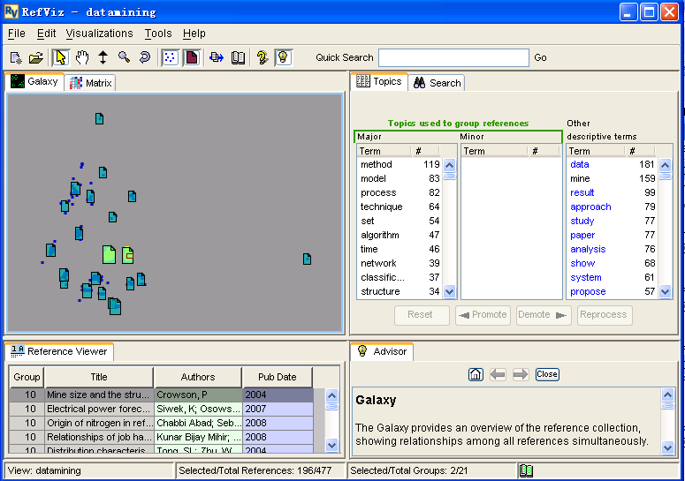
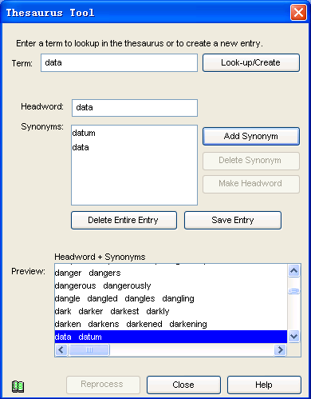
当用户选中的目标文献发生变化的时候，所有的显示数据都有了相应的变化，包括分组情况，文献显示以及主题词的显示和统计等
科技文献与网络资源实用技巧

Slide 30
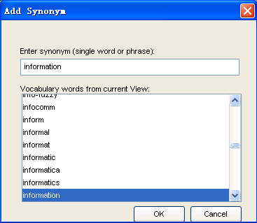
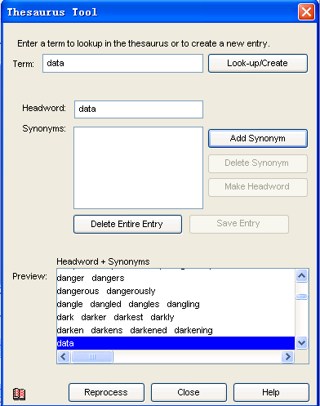
1 查找或者创建
2 添加同义词
4 点击保存
3 输入同义词，点击确定
5 点击“重新处理”即可
此图标红色表示未处理，绿色表示已经处理结束
科技文献与网络资源实用技巧

Slide 31
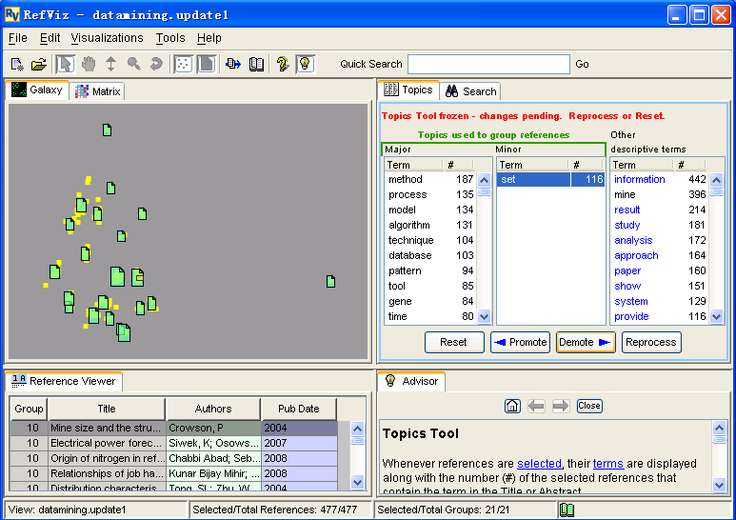
可以对主要主题词进行降级、次要主题词的升降级等，也可以把描述性的词升级为次要主题词或者主要主题词，操作完以后必须进行“重新处理”，最后生成新的视图
科技文献与网络资源实用技巧

Slide 32
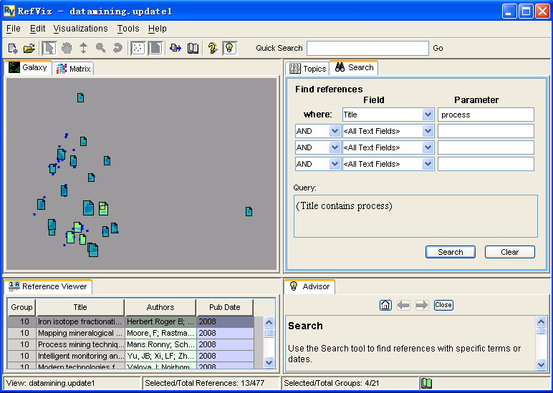
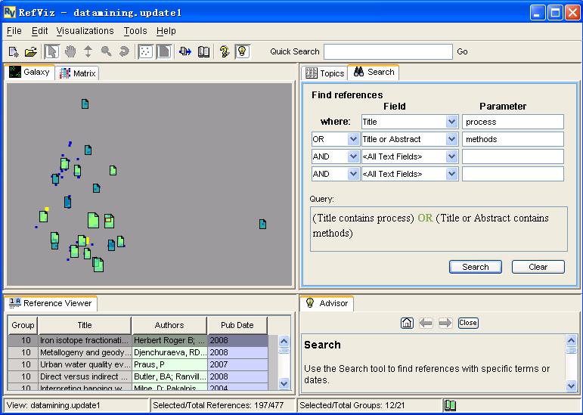
选择了相应的文献以后数据及视图都会做相应的改变
科技文献与网络资源实用技巧

Slide 33
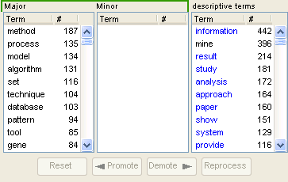
关于数据挖掘方面的研究方向集中的关键词
科技文献与网络资源实用技巧

Slide 34
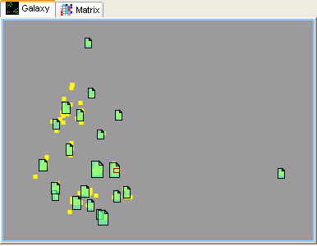
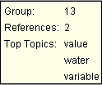
文献分析视图的两种表现方法
1.点阵图示，组与组之间的距离越近则表明他们之间在内容上更相关。
科技文献与网络资源实用技巧

Slide 35
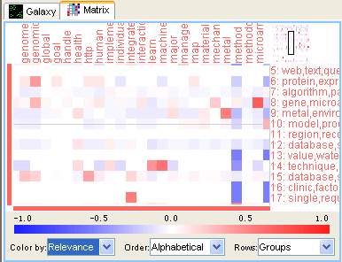
文献分析视图的两种表现方法
2.矩阵图示，其中，行代表每一组的三个主要主题词，列代表所有选中文献的主要主题词，颜色代表相关性
科技文献与网络资源实用技巧

Slide 36
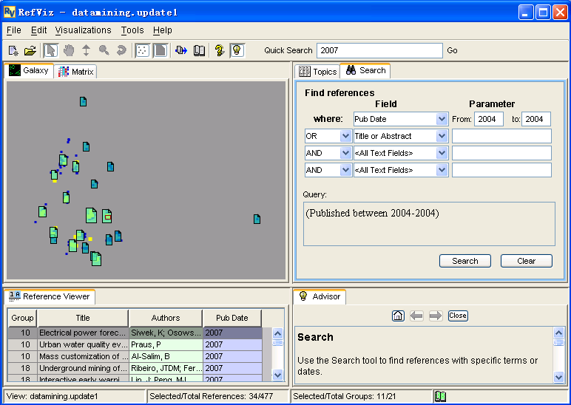
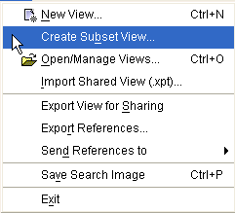
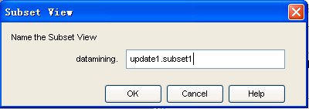
如何分析文献主题词在不同的阶段的变化情况呢？
快速选择年代
or通过查找文献选择年代
2. 创建子集
科技文献与网络资源实用技巧

Slide 37
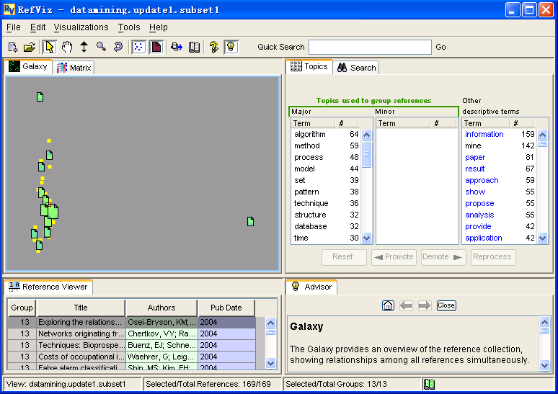
子集创建完成
科技文献与网络资源实用技巧

Slide 38
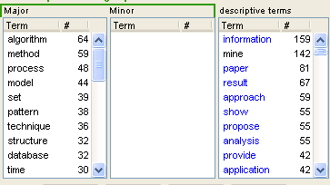
子集中主题词的排列有变化，通过对比词位的变化可以获知不同时间段的学科增长点
科技文献与网络资源实用技巧

Slide 39
RefViz还可以随意放大或者缩小图像，同时可以把视图和选中的文献输出，并把主题词的显示作为图像输出。
RefViz可以选择显示的字段区域Tools-Choose Reference Fields，方便排序
RefViz可以根据个人需求进行个性化的设置，例如：显示的颜色、数据清洗的规则以及在线检索的数据库的选择等Edit-Preferences
科技文献与网络资源实用技巧

Slide 40
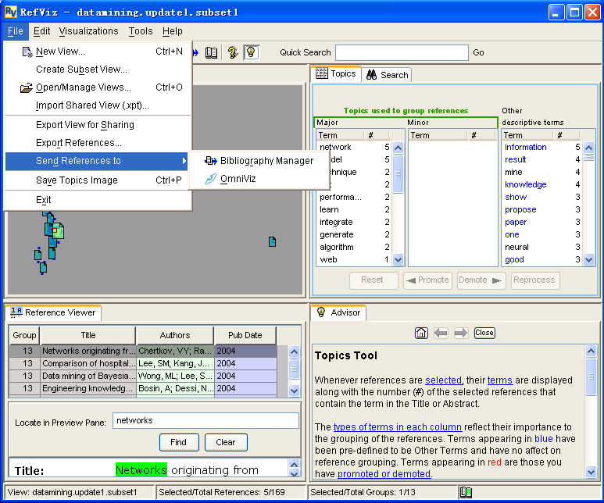
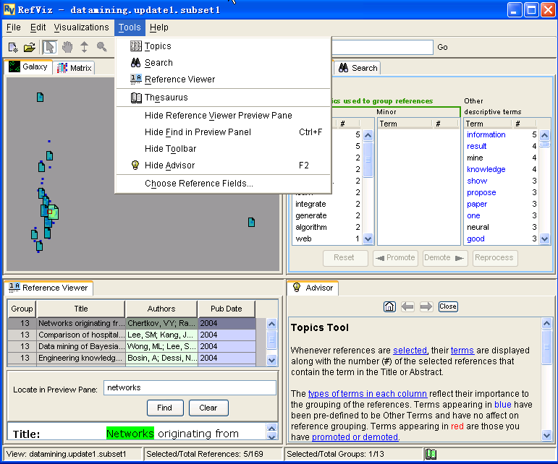
科技文献与网络资源实用技巧

Slide 41
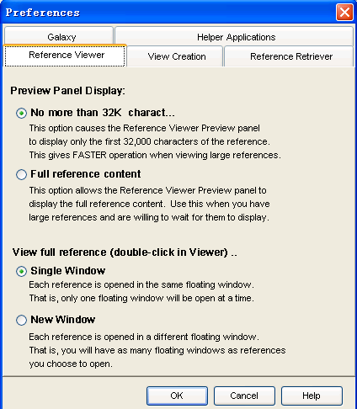
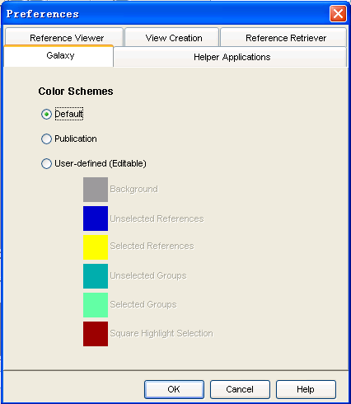
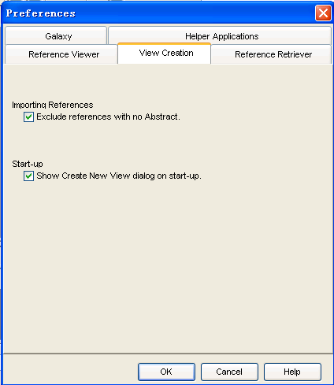
科技文献与网络资源实用技巧
RefViz的一些个性化的设置

Slide 42
RefViz单独对某一个主题分析的意义有限，而对于某一个刊或者某个学科领域的分析则能够得到不少有用的信息
如果通过不同的年限进行文献的分析比较得到的结果能够在一定程度上发现学科方向的趋势
RefViz对于使用人的专业知识具有较高的依赖性
RefViz的缺点是对于主题词的提取还不够智能化，对于词组作为主题词的情况还不能实现
RefViz只考虑了主题词的提取，在热点发现上是否还可以考虑引用和被引用关系，共引用关系？可以与别的文献分析软件联用。
科技文献与网络资源实用技巧

Slide 43
王保成
国家科学图书馆文献服务部
电话：82626611-6234
Email：wangbc@mail.las.ac.cn
QQ:877073163
科技文献与网络资源实用技巧

Slide 44
谢 谢 !
请批评指正！
Notes:
致谢页

